Slide 1










Bài 4
SO SÁNH SỐ (T3)
Giáo viên: ……………………….

Slide 2

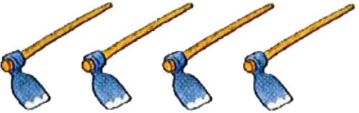

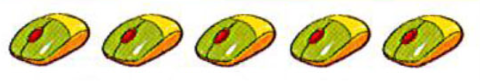

4
=
4
bốn bằng bốn
5
=
5
năm bằng năm

Slide 3

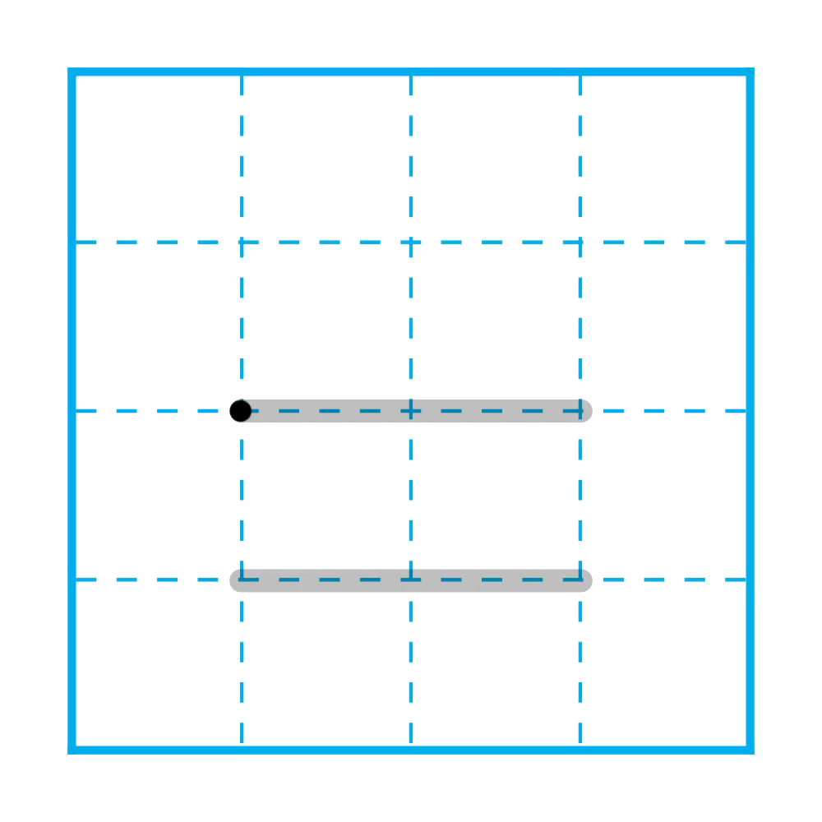
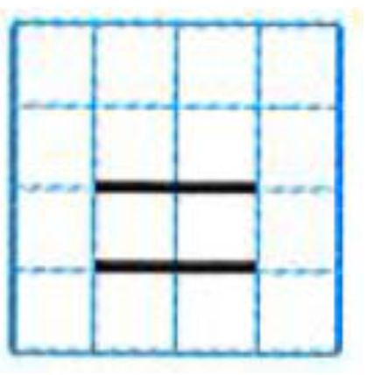
1
Tập viết dấu =

Slide 4
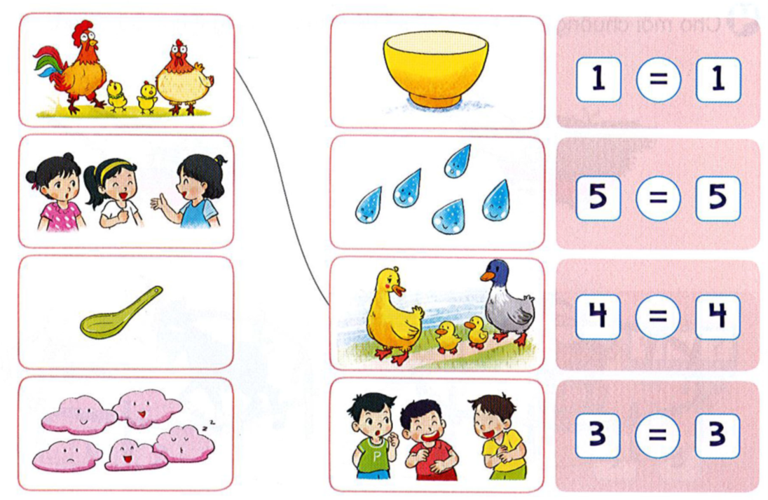
2
Tìm hình thích hợp

Slide 5

3
Câu nào đúng?
a) Số lá màu vàng nhiều hơn số lá màu xanh.
b) Số lá màu vàng bằng số lá màu xanh.

Slide 6
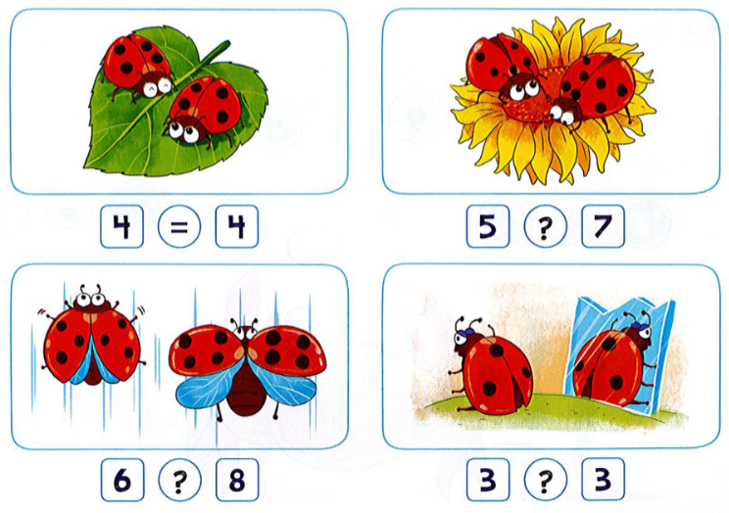
4
>; <; =
?
<
<
=

